Slide 1
爐管新人學習進度報告
2020.05.25 ~ 2020.06.05

Slide 2
報告內容
一、FAB環境 & 逃生路線
二、兩周內爐管PM 內容
三、爐管機台簡介
四、VL-800 簡介
五、爐管PM程序簡介

Slide 3
一、FAB 環境&逃生路線
(1) FAB 環境
EXIT | 3m走道
IMP庫房
 |  | U | 中 央 走 道 | G
 |  | F |  | C
 |  | E |  | B
1F FAB
 |  | 大D
洗管間
 |  |  |  | A
 |  | 小D |  |  |  | TEL庫 房
 |  | I |  | H
 |  |  |  | J

Slide 4
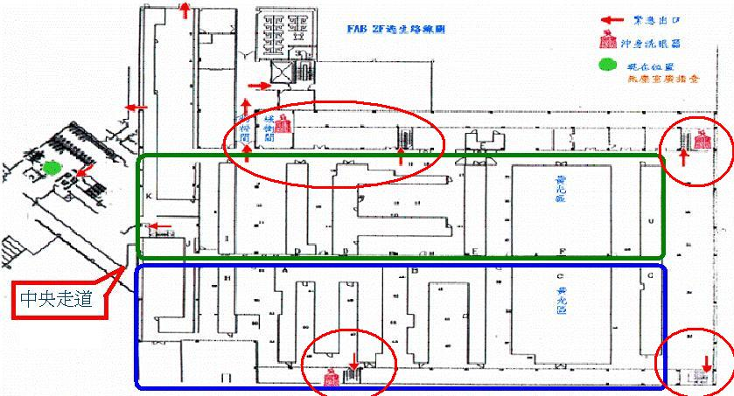
(2) FAB 逃生路線

Slide 5
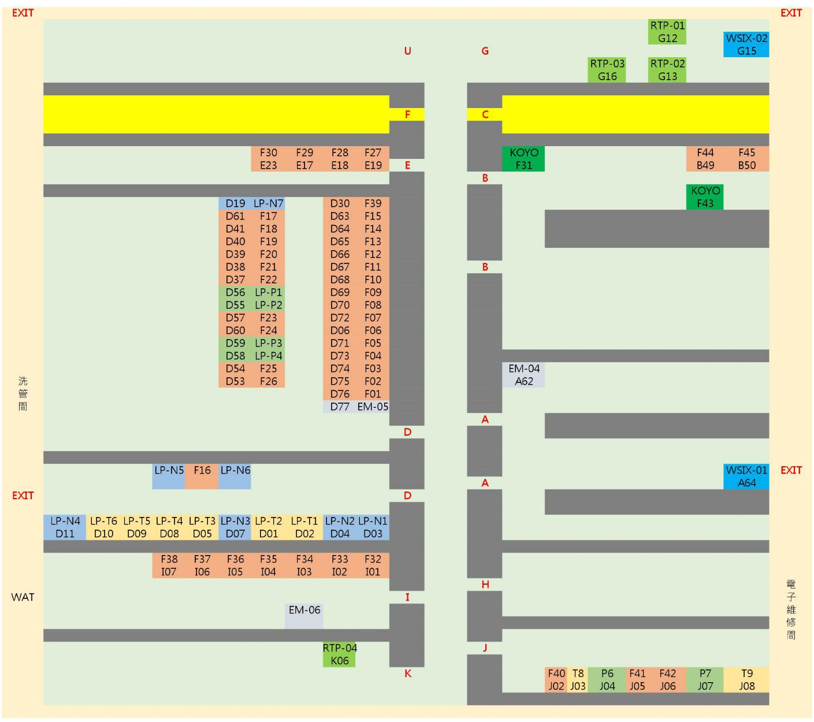
(3) 爐管機台配置圖

Slide 6
AP管
氧化管 x40
POCL3 x3
LP管
POLY x6
NITRIDE x7
WAT
GRD x2
PASTE x2
HTO x1
TEOS x8
RIP x1
ADE x1
KOYO x2
WSIX x2
RTP x2
EM x2

Slide 7
二、兩周爐管PM內容
日期 | 機台 | 內容
05/26 (二) | LP-P2 | SPM
05/27 (三) | LP-T8 | SPM
05/28 (四) | LP-T1 | BPM
05/29 (五) | LP-P6 | SPM
06/01 (一) | F29 | YPM
06/02 (二) | LP-P4 | SPM
06/03 (三) | LP-N7 | SPM
06/04 (四) | LP-N5 | SPM
06/05 (五) | LP-N6 | SPM

Slide 8
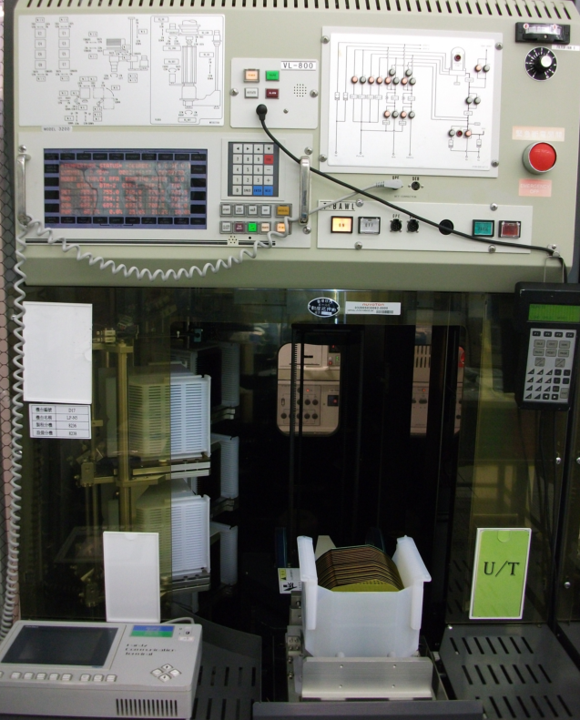
三、爐管機台簡介
01
機台介紹(前方)
02
01. 傳送機示意圖
02. 製程氣體 Flow Chart
03. M3100/3200 控制/顯示面板
04. VL-800 控制器
05. T-BAWL 控制器
06. 上/下貨區 Load/Unload
07. Cassette 放置區
03
04
07
05
06

Slide 9
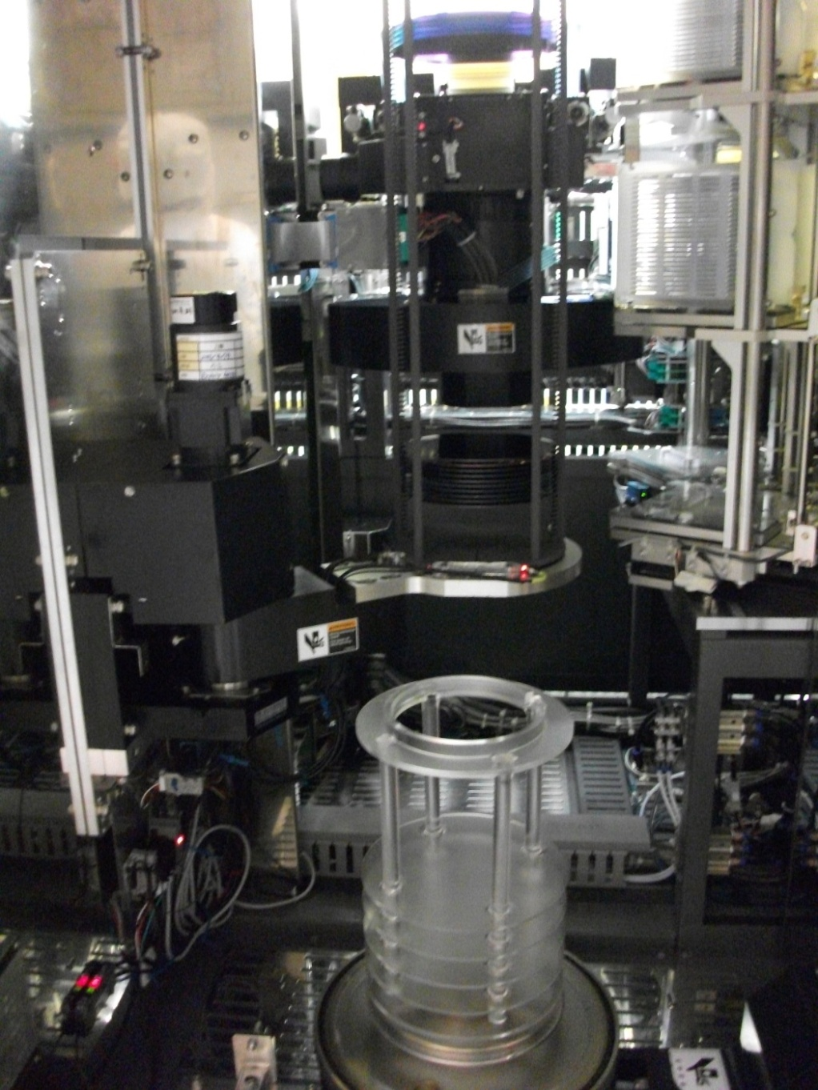
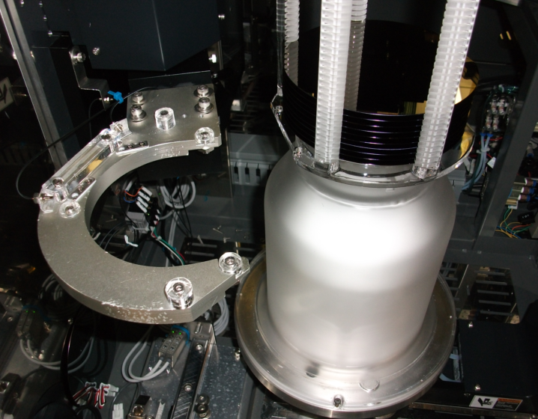
(2)機台介紹(後方)
08. Boat
09. Pedestal
10. Pedestal Cover
11. Handling Arm
12. Boat Elevator
08
11
09
11
10
12

Slide 10
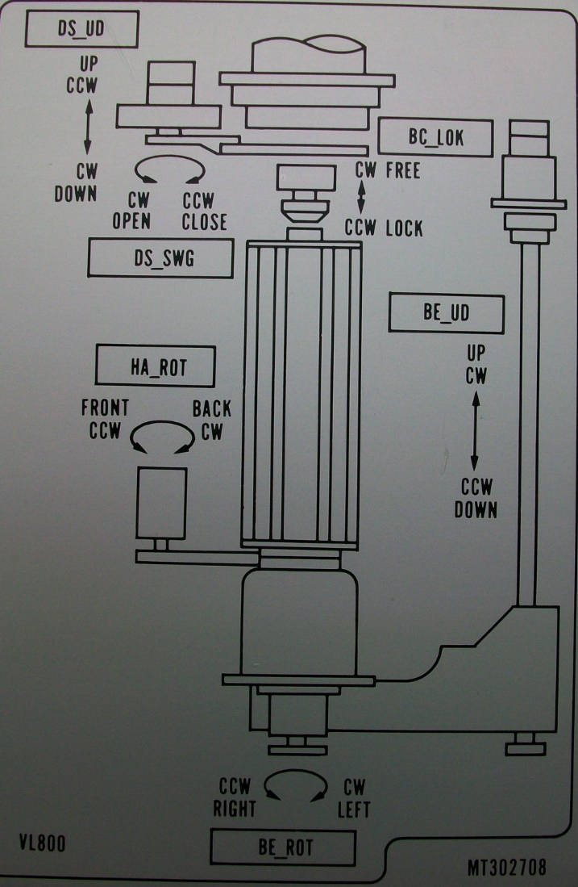
四、VL-800 簡介
M03
(1) VL-800 Motion 簡介
M05
M01：BE_UD_UP
M02：HA_ROT_CW
M03：DS_UD_DOWN
M04：DS_SWG_OPEN
M05：BC_LOK_FREE
M06：BE_ROT_CW
M04
M02
M01
M06

Slide 11
五、爐管PM程序簡介
1.準備工具及確認機台是否掛上PM牌子
2.將VL-800拔下至後方接上
3.將要更換的Boat&Pedestal拿至洗管間,拆下Pipe&Cold Trap
4.裝上洗好的Boat&Pedestal&Pipe&Cold Trap
5.做Pedestal及Boat的承接
6.調整Boat Lock的定位
7.確認Boat是否刮管
8.至前方開啟Manual,進行第一次測漏
9.確認T-Bawl的傳送
10.將Boat與Pedestal升上去進行測漏和Purge
11.整理工作區域與清潔機台周邊

